Slide 1
Wielkanoc na Ukrainie

Slide 2
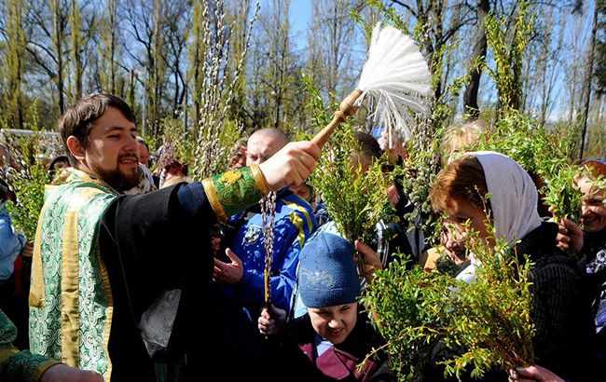
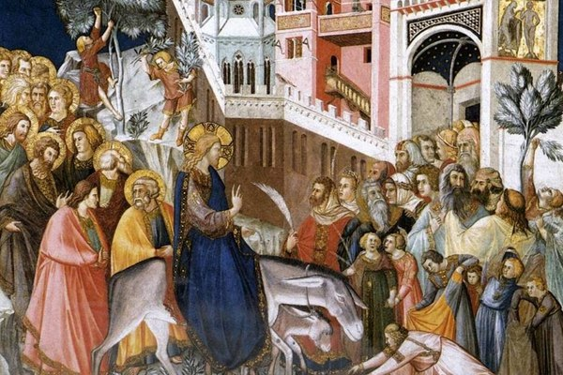
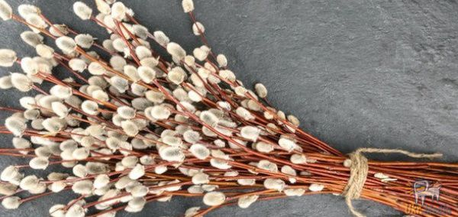
Tydzień przed Wielkanocą obchodzimy Niedzielę Palmową.
Tego dnia wszyscy idą do kościoła, aby poświęcić wierzbę.
Na pamiątkę dnia, w którym Jezus wjechał do Jerozolimy.

Slide 3
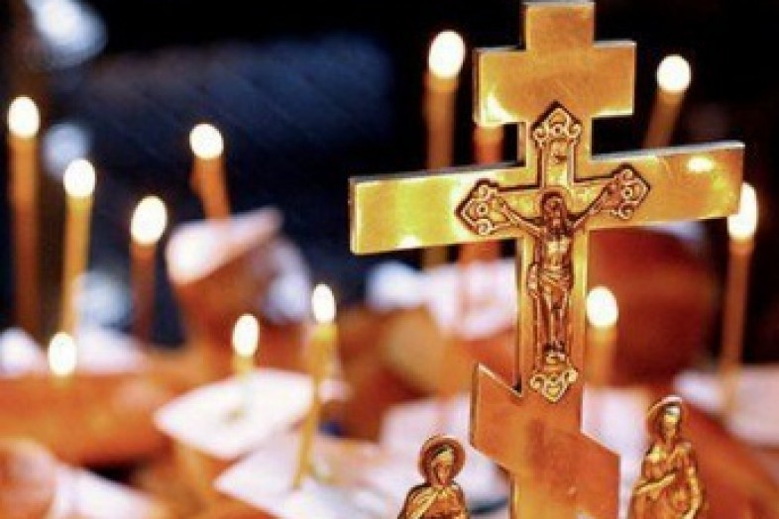
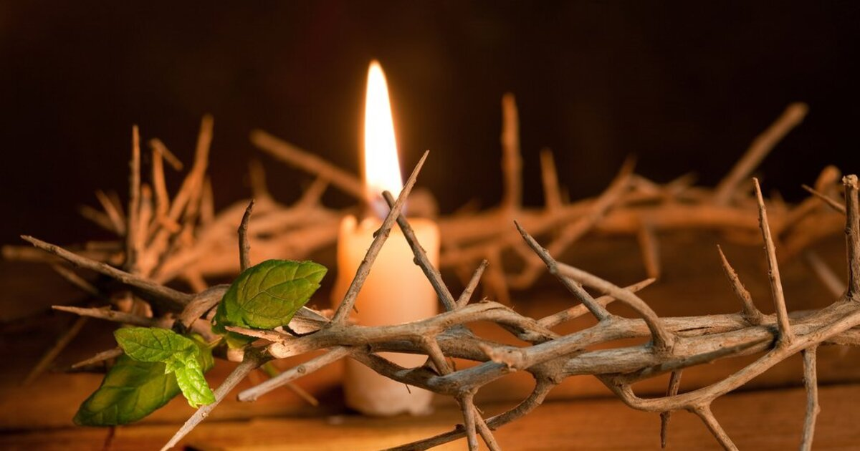
Tego dnia ludzie rozważają cierpienie i śmierć Jezusa Chrystusa.
Wielki Piątek jest jedynym dniem, w którym nie ma nabożeństwa.

Slide 4
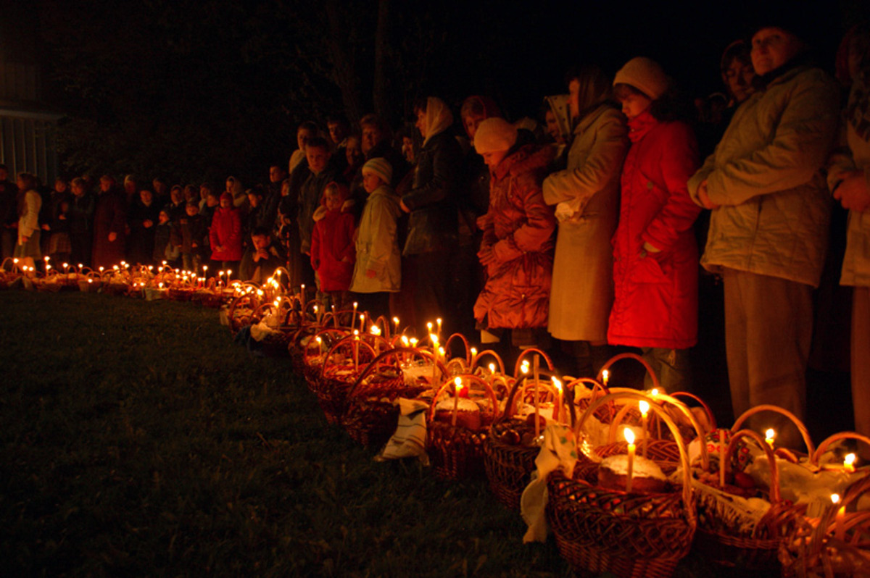
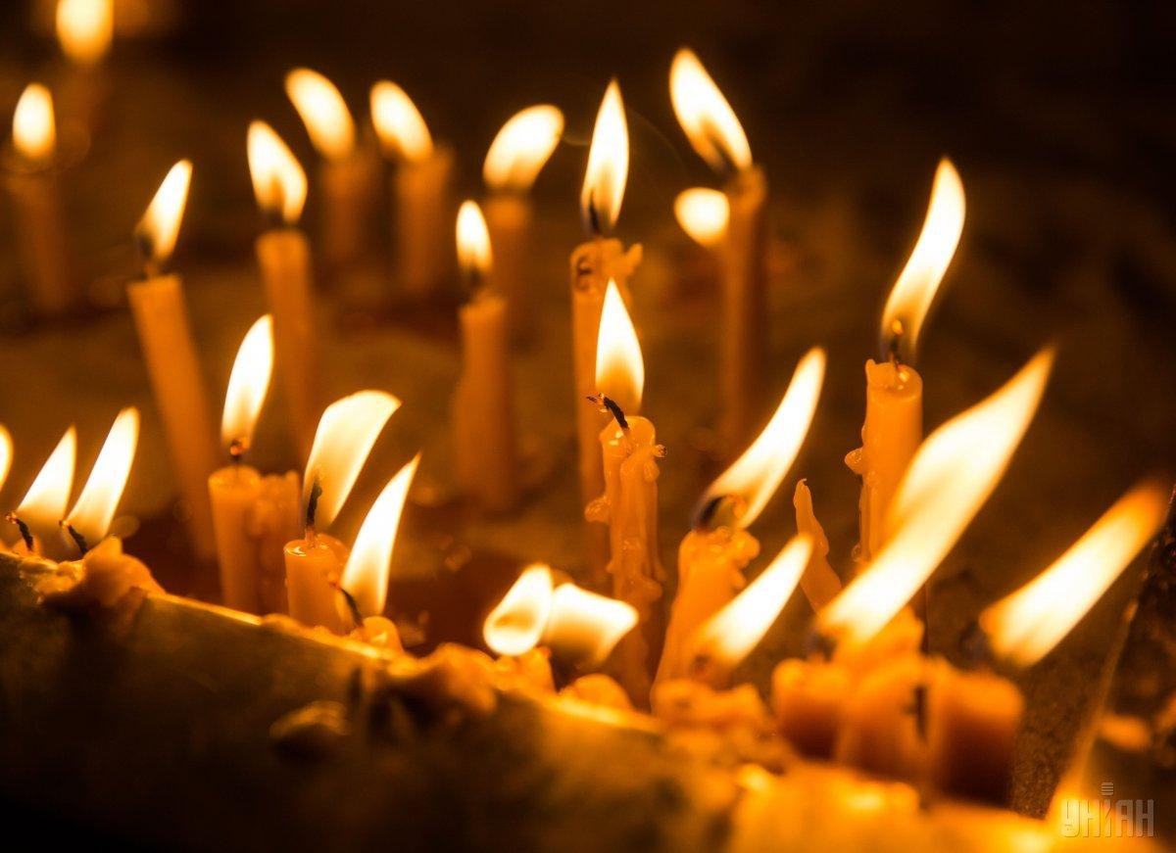
Wielkanoc
W niedzielę ludzie idą do kościoła, aby poświęcić swoje kosze.
Wierzący udają się na nocną posługę, aby pokazać swoją miłość do Boga.

Slide 5
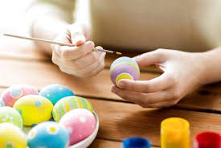
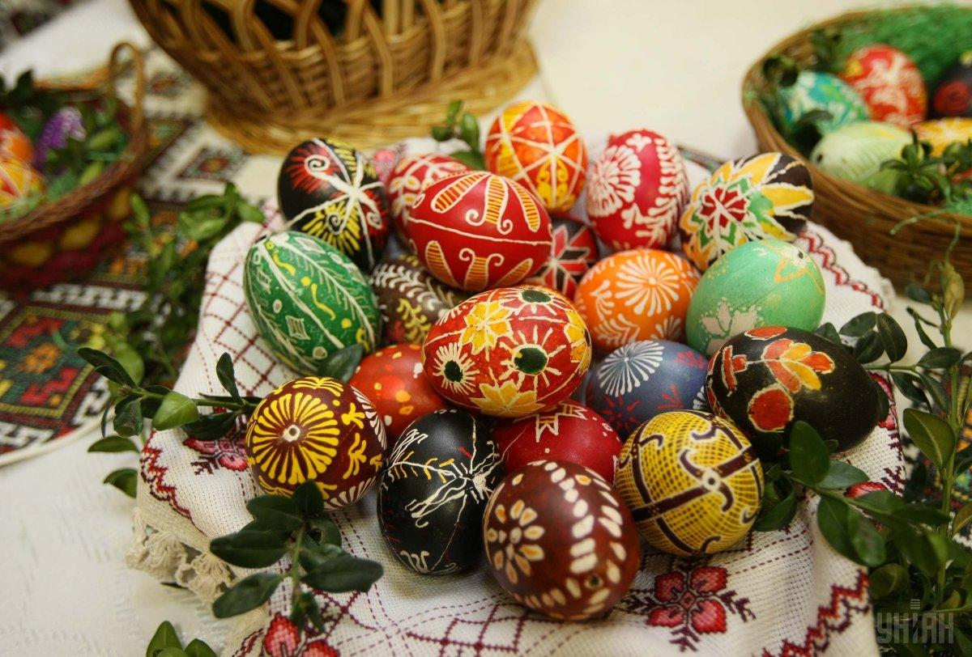
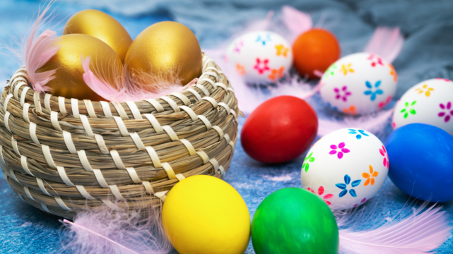
Pisanki i kraszanki
Rysunki najczęściej kojarzą się z Wielkanocą, ale także z tradycjami.
Powstają różnego rodzaju pisanki.
Na Wielkanoc zawsze malujemy jajka. Najczęściej na czerwono, ale są też inne kolory.

Slide 6
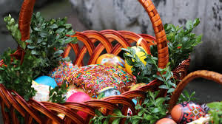
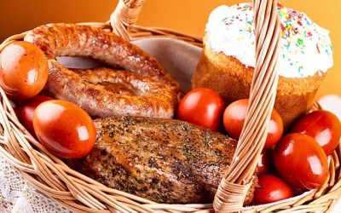
W koszu każdego Ukraińca zawsze są wielkanocne babki i pisanki.
A niektórzy wkładają do nich również kiełbasę i inne produkty.

Slide 7
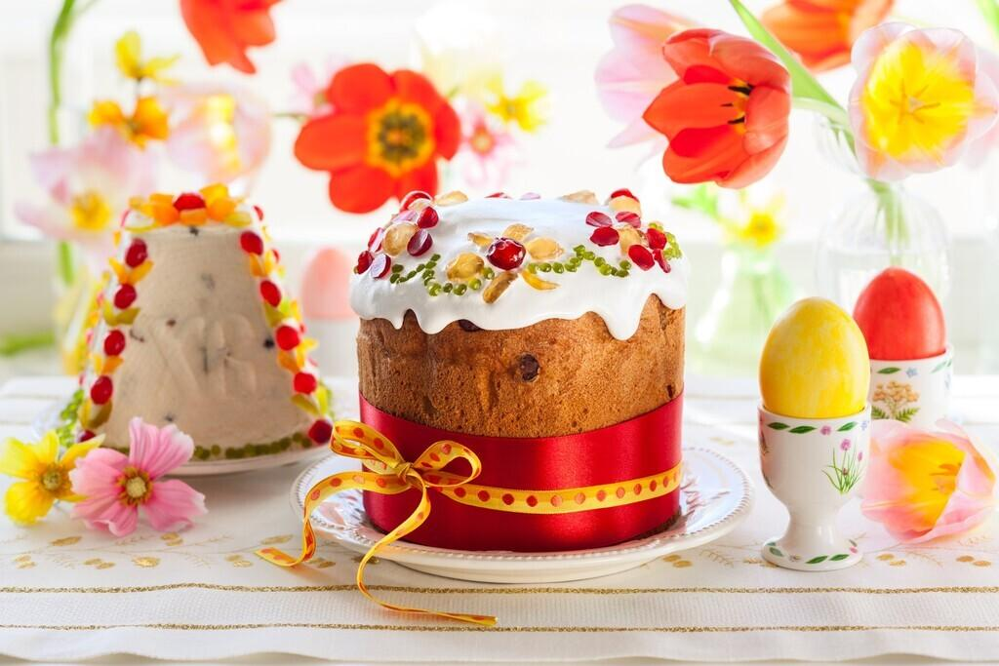
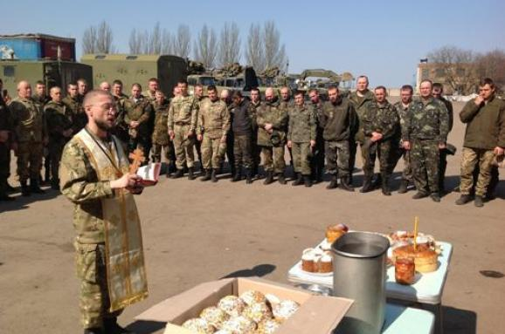
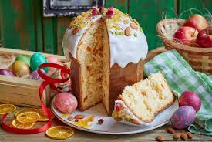
Co roku na Wielkanoc wszyscy Ukraińcy pieką babeczki dla obrońców Ukrainy, którzy chronią naszą granicę na wschodzie .
Tak wyglądają ukraińskie babeczki.

